Slide 1
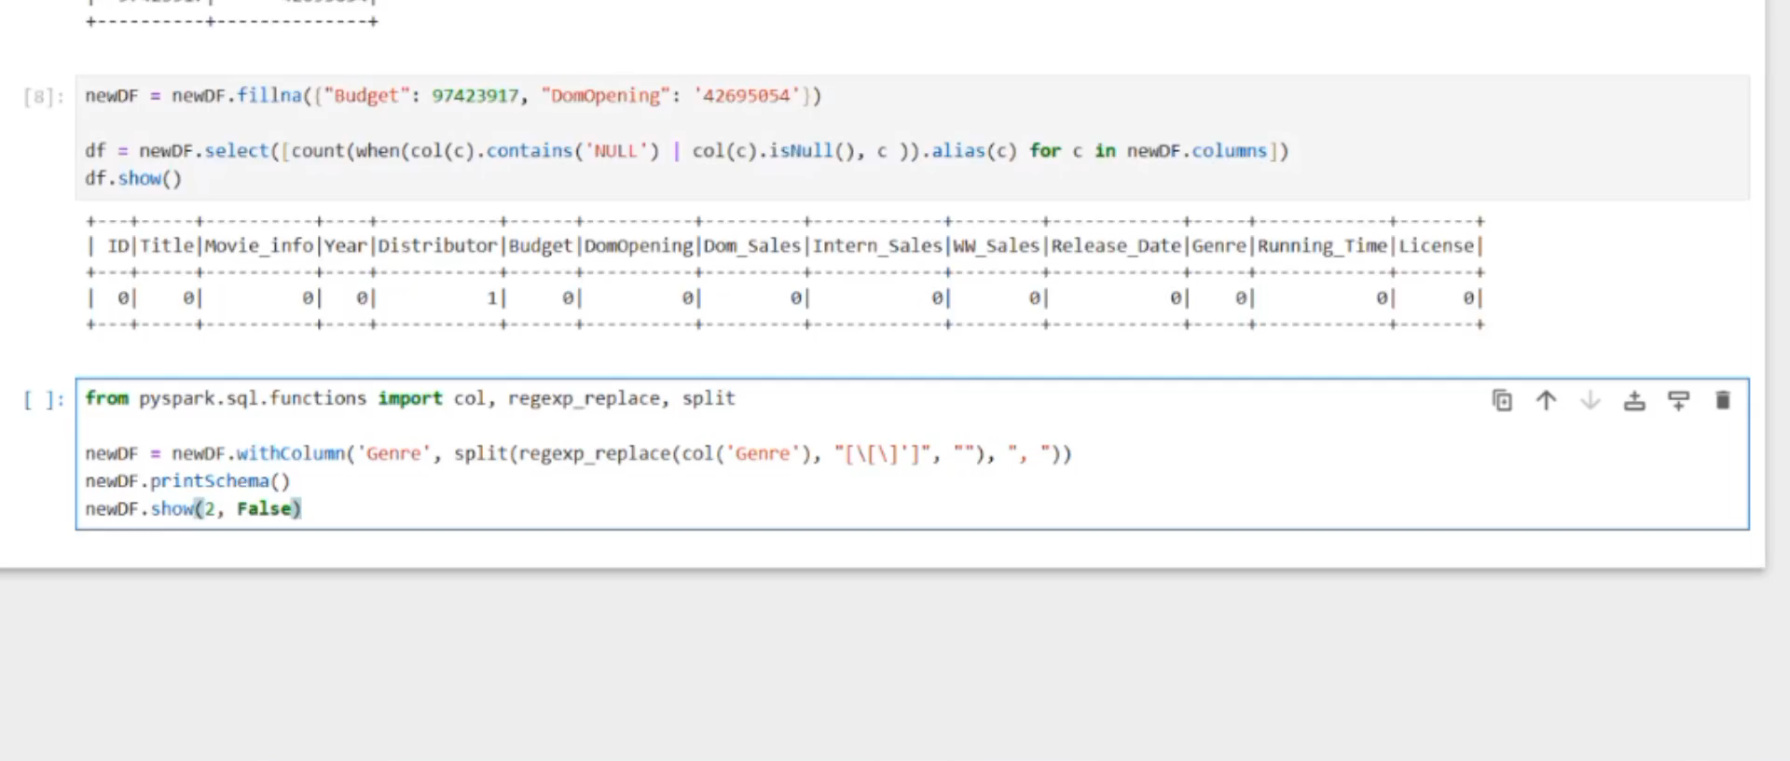
Преобразование в ArrayType столбец Genre

Slide 2
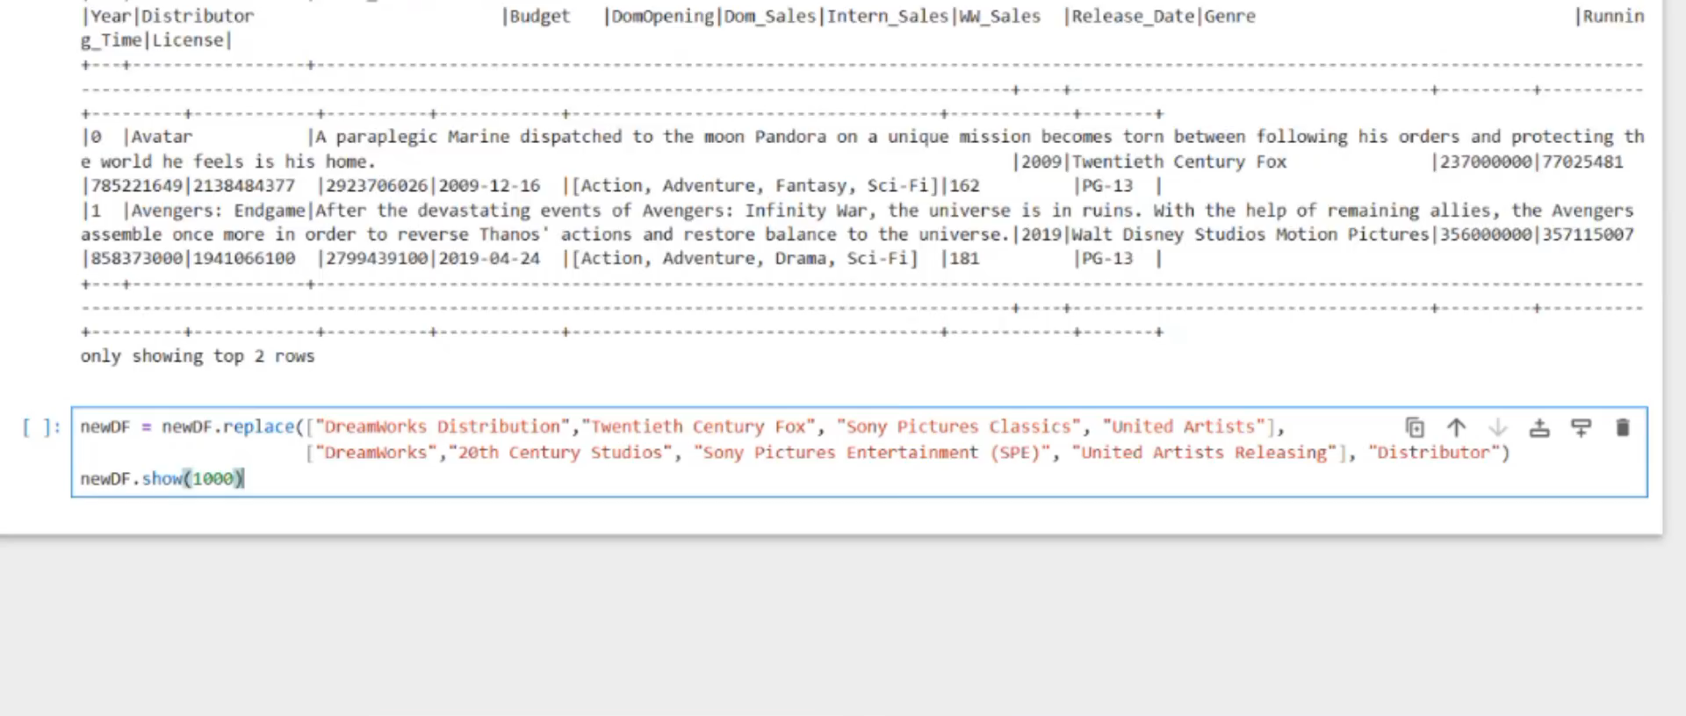
Актуализация названий кинокомпаний

Slide 3
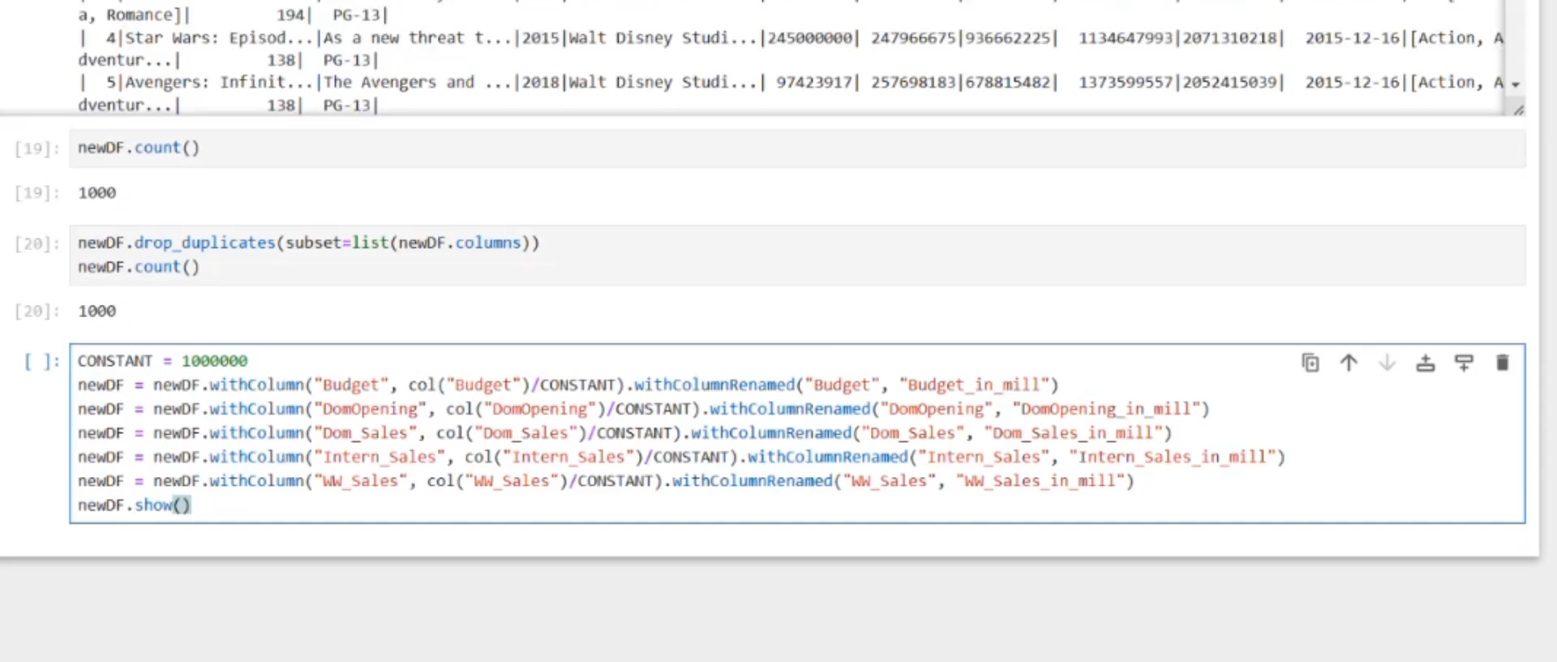
Сокращение номиналов бюджета и сборов в миллионах $

Slide 4
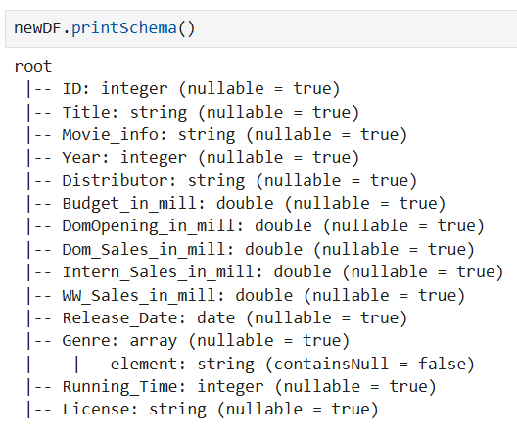
Теперь схема данных файла имеет следующий вид
ID – integer - id фильма
Title – String - название
Movie_info – String - описание фильма
Year – integer - год выпуска
Distributor – String - киностудия
Budget_in_mill – integer - бюджет фильма
Dom_Opening_in_mill – double – сборы в первом прокате в млн $
Dom_Sales_in_mill – double - продажи на внутреннем рынке в млн $
Intern_Sales_in_mill – double - Международные продажи фильма в млн $
WW_Sales_in_mill – double - Мировые продажи фильма в млн $
Release_Date – date - дата релиза
Genre – array(String) - жанр
Running_Time – integer - продолжительность по времени в минутах
License – String - категории в соответствии с рейтинговой системой MPAA

Slide 5

Анализ данных
ПО для анализа данных- Power BI

Slide 6
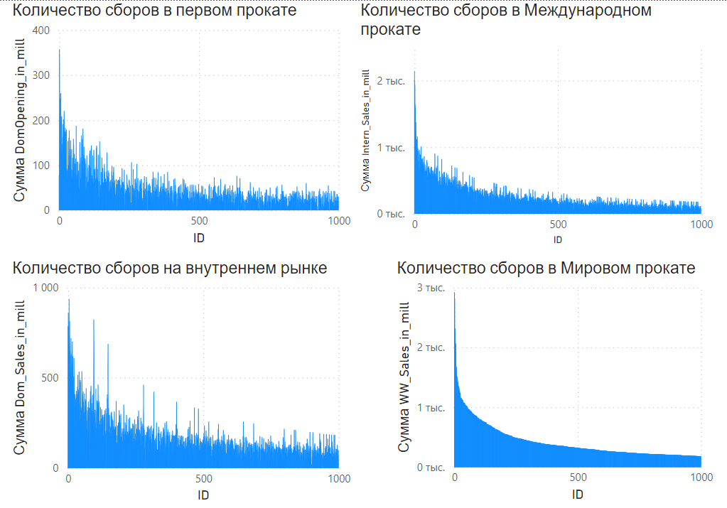
Количество сборов в первом прокате, на внутреннем, международном и мировом рынке

Slide 7
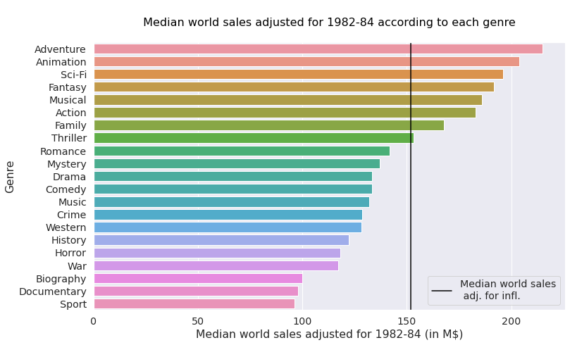
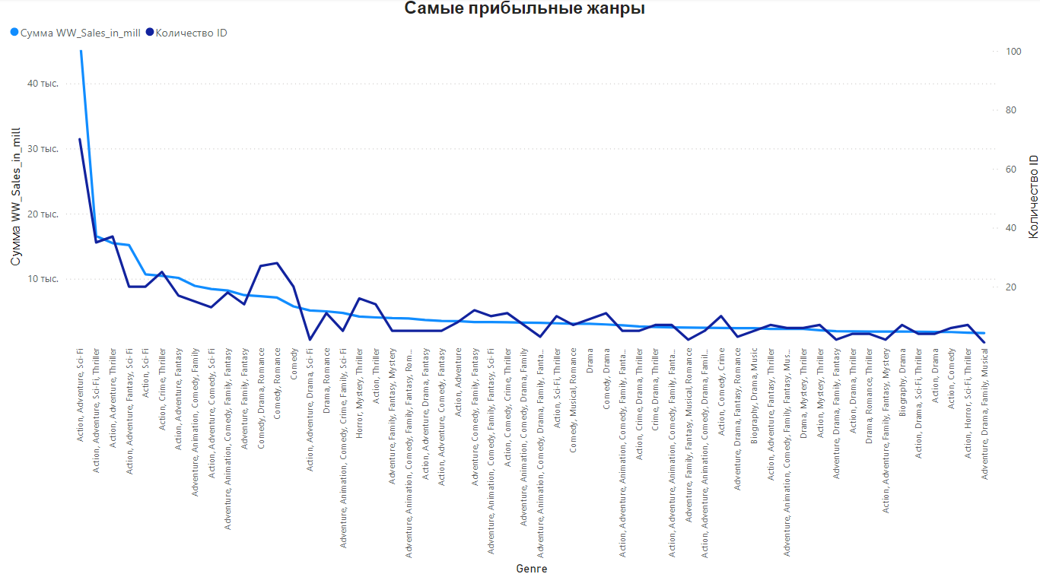
Самый прибыльный жанр

Slide 8
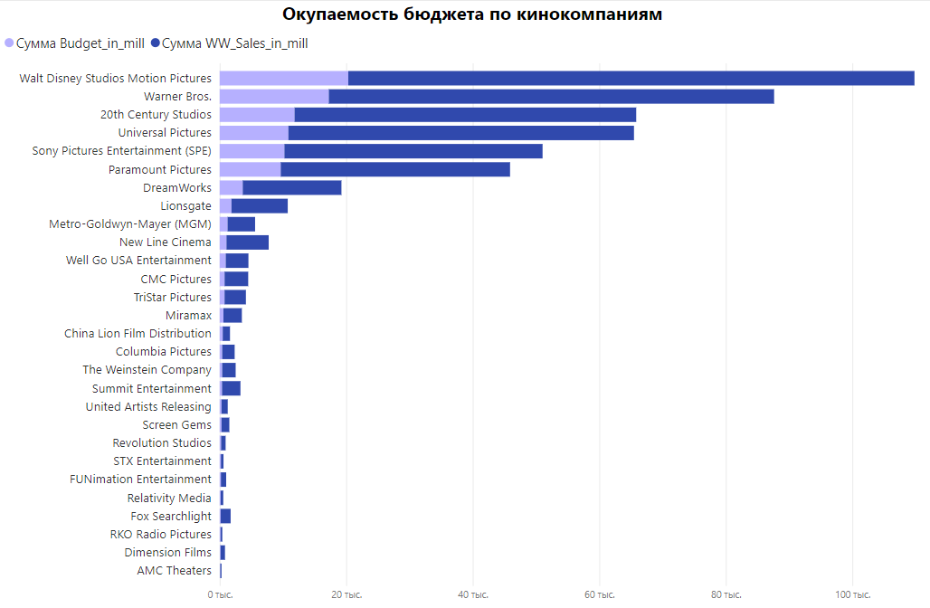
Окупаемость бюджета по кинокомпаниям

Slide 9
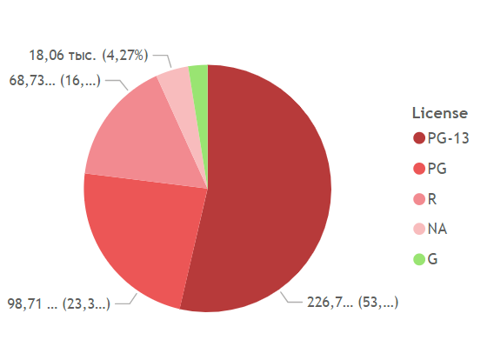
Категория МРАА с наибольшими мировыми продажами

Slide 10
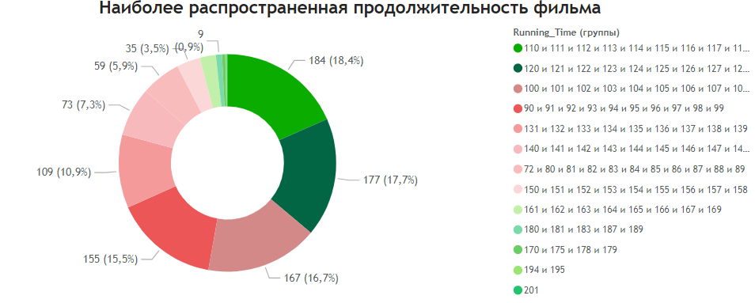
Наиболее распространенная продолжительность фильма

Slide 11
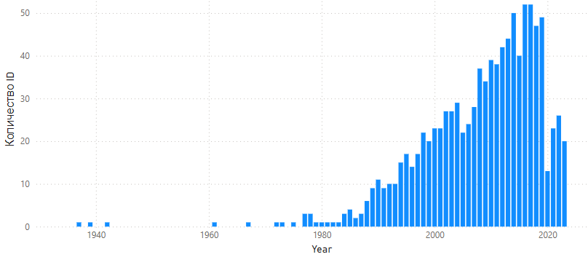
Кассовые фильмы по году выпуска

Slide 12
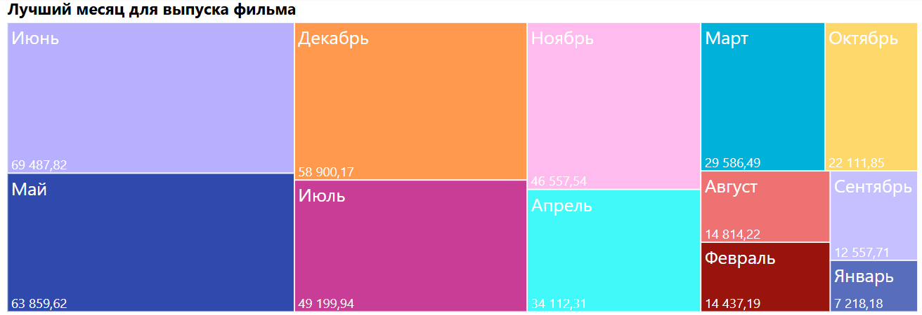
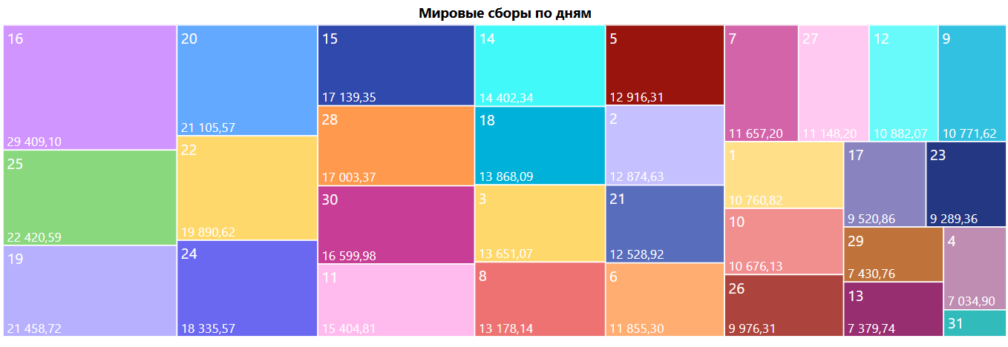
Лучший месяц и день для выпуска фильма

Slide 13

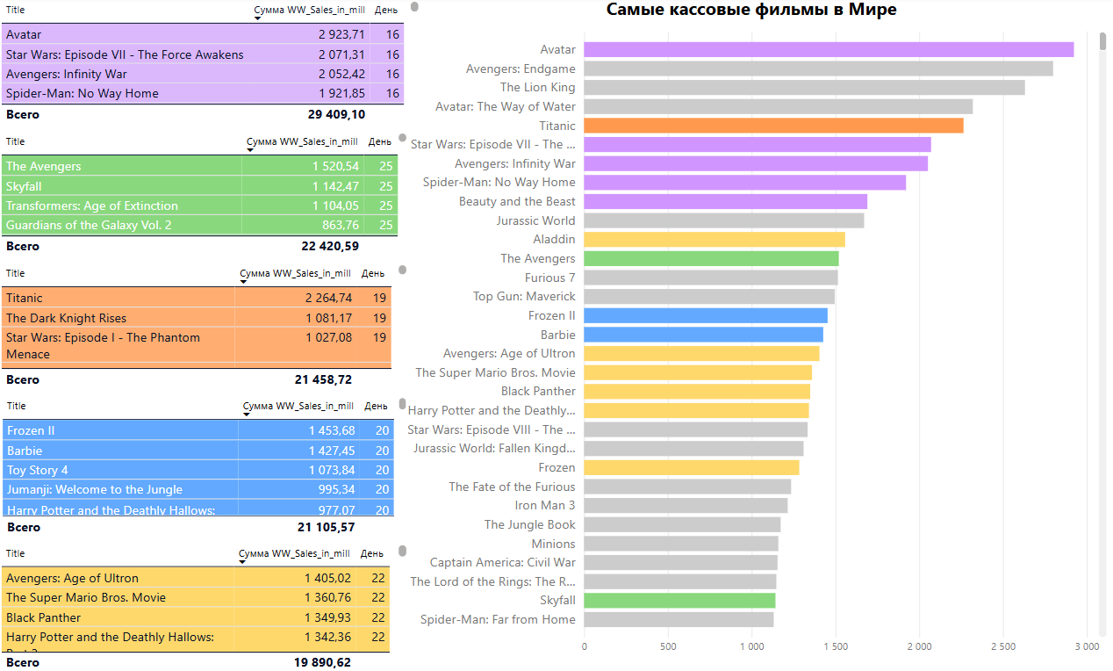
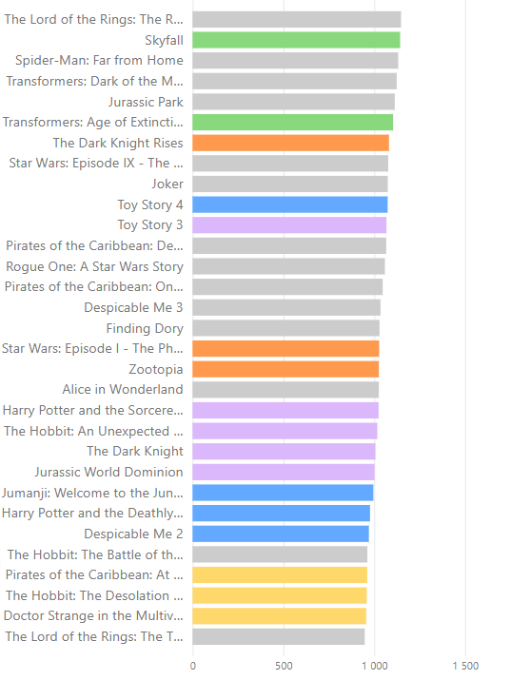

Slide 14

Спасибо за внимание!

